Slide 1
Audiência Pública nº 20/2021
Thiago Neves de Campos
Superintendente de Participações Governamentais
09 de novembro de 2021

Slide 2
CONSULTA E AUDIÊNCIA PÚBLICAS Nº 20/2021
Assunto
Minuta de acordo para encerramento da controvérsia envolvendo o recolhimento de royalties referentes à produção de petróleo e gás na Unidade de Industrialização do Xisto (SIX).
Objetivos
Obter contribuições sobre matéria regulatória de interesse geral de agentes econômicos, consumidores ou usuários de bens e serviços da indústria do petróleo, gás natural e biocombustíveis;
Dar publicidade, transparência e legitimidade às ações da ANP.

Slide 3
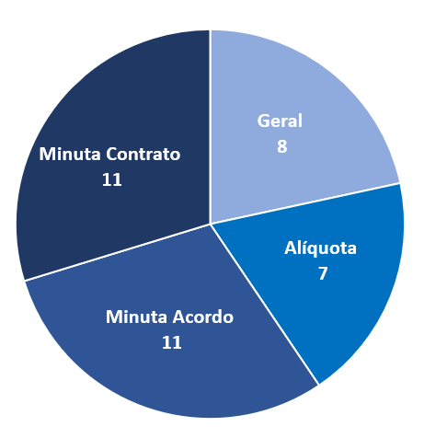
CONTRIBUIÇÕES RECEBIDAS
Consulta Pública
De 25 de outubro a 8 de novembro de 2021
Contribuições Recebidas
37 Contribuições
14 Manifestantes

Slide 4
ROTEIRO DA APRESENTAÇÃO
Apuração e distribuição de royalties
Histórico da controvérsia
Minuta do Acordo
Próximas Etapas

Slide 5
Apuração e distribuição de royalties

Slide 6
APURAÇÃO DE ROYALTIES (I)
O que são os royalties?
Os royalties são uma compensação financeira devida pelas empresas com produção de petróleo e gás natural no Brasil.
Apuração :
Apuração mensal
Alíquota: 5% a 10%
Distribuição: União / Estados / Municípios / Fundo Especial

Slide 7
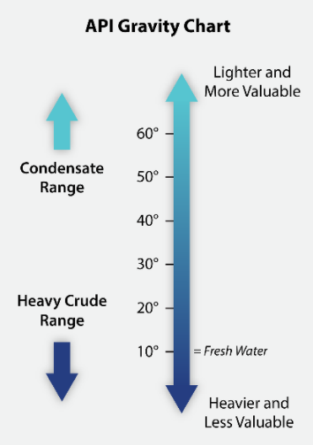
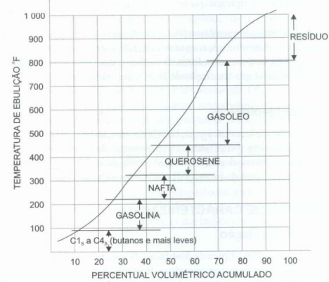
APURAÇÃO DE ROYALTIES (II)
Royalties (R$) = Alíquota (%) x Receita Bruta (R$)
Receita Bruta (R$) = Volume (m³) x Preço de Referência (R$/m³)
Preço de Referência:
Produto não homogêneo → diferentes óleos são comercializados por preços distintos de acordo com sua qualidade e demanda do mercado
Grau API → mede a densidade relativa dos óleos
Ponto Ebulição Verdadeiro (Curva PEV) → define as frações de compostos leve, médio e pesado e seus pontos de corte

Slide 8
DISTRIBUIÇÃO DE ROYALTIES – CAMPOS TERRESTRES
Beneficiários
Lei 7.990/89
(5%)
Lei 9.478/97
(5-10%)
Estados
70,0%
52,5%
Municípios
20,0%
15,0%
Municípios com Instalações de Embarque e Desembarque
10,0%
7,5%
União
-
25%

Slide 9
Histórico da controvérsia

Slide 10
HISTÓRICO DA CONTROVÉRSIA (I)
Definição de competência Regulatória
Lei 9.478/97 trouxe novo Marco Legal para o setor de Petróleo e revogou a Lei 2.004/53, porém deixou de haver menção expressa à lavra de xisto;
Necessidade de dar clareza jurídica sobre a competência regulatória (ANP ou DNPM) e incidência de royalties;
Para não interromper a atividade foi publicada a Autorização ANP nº 102/2000;
Questão dos royalties não foi tratada neste momento
Em outubro 2012, foi emitido Despacho do Ministério de Minas e Energia (MME) contendo entendimento conclusivo sobre a incidência de royalties quanto a produção de petróleo e gás proveniente de xisto e encaminhamento para ANP realizar a cobrança.

Slide 11
HISTÓRICO DA CONTROVÉRSIA (II)
Cobrança de royalties sobre a produção de petróleo e gás proveniente de xisto pela ANP
Em novembro/2012 a ANP determinou à Petrobras:
recolhimento de royalties
reporte mensal volume de produção
envio da análise laboratorial da qualidade do óleo: grau API, curva PEV e teor enxofre
envio da análise composicional do gás de xisto
A partir da produção de dezembro de 2012, a Petrobras passou a recolher royalties sobre a produção de óleo e gás proveniente de xisto à alíquota de 5%;
Em janeiro de 2013 a Resolução de Diretoria ANP nº 697/2013 determinou a cobrança retroativa de royalties.

Slide 12
HISTÓRICO DA CONTROVÉRSIA (III)
Cobrança de royalties retroativos (dez/2002 – nov/2012)
Auto de Infração nº 804-110-0733-291971 (16/08/2013)
Parecer n° 311/2013/PF-ANP/PGF/AGU:
Período: dezembro/2002 a novembro/2012
Alíquota: 10%
Preço de Referência: maior preço do país
Valor: R$ 211 milhões (principal) + juros e multa mora (PANP 234/2003)
Petrobras ingressou com demanda judicial (Ação Ordinária nº 0032450-70.2013.4.02.5101)
Inscrição na Dívida Ativa - CADIN (encargos legais 20%)
Valor a ser
distribuído aos
beneficiários

Slide 13
HISTÓRICO DA CONTROVÉRSIA (IV)
Multa administrativa ANP
Auto de Infração nº 804-110-0733-434715 (28/05/2014)
Empresa não efetuou tempestivamente o pagamento dos royalties retroativos cobrados no AI nº 04-110-0733-291971
Multa 50% do valor devido (Art. 6º PANP 234/2003)
Valor: R$ 188 milhões (principal) + juros e multa mora (PANP 234/2003)
Petrobras ingressou nova demanda judicial (Ação Ordinária nº 0033068-44.2015.4.02.5101)
Valor NÃO
distribuído aos
beneficiários

Slide 14
HISTÓRICO DA CONTROVÉRSIA (V)
Cobrança alíquota adicional de 5% a partir de dezembro/2012
Desde produção de dezembro/2012 a Petrobras vem pagando royalties na alíquota de 5%
Parecer n° 311/2013/PF-ANP/PGF/AGU:
“à falta de contrato reduzindo o percentual, deve ser utilizado o índice geral de 10% (dez por cento)”
Cobrança adicional ainda não materializado em Auto de Infração na expectativa da definição de entendimento pelo poder judiciário.

Slide 15
HISTÓRICO DA CONTROVÉRSIA (VI)
Tratativas para encerramento das controvérsias judiciais
Em março/2018 a Petrobras solicitou suspensão do processo judicial para possibilitar tratativas de acordo no âmbito administrativo;
Ampla discussão técnica e jurídica entre ANP e Petrobras levou ao consenso de:
incidência de royalties e alíquota de 10% na inexistência de contrato;
apuração dos valores de royalties a partir dos preços mais próximos da qualidade do óleo e do gás de xisto;
aplicação dos encargos legais sobre a cobrança.
Acordo abrange a assinatura de contrato de concessão, de modo a garantir a continuidade da execução da atividade;
Solução definitiva das controvérsias administrativas e judiciais envolvendo o recolhimento de royalties.

Slide 16
Minuta do Acordo

Slide 17
MINUTA DO ACORDO (I)
Objeto
Encerramento de todos os processos administrativos e judiciais relacionado à cobrança de royalties sobre a produção de óleo e gás de xisto na Unidade SIX ;
Celebração de Contrato de Concessão em substituição à Autorização ANP nº 102/2000;
Petrobras efetuará o pagamento de R$ 564 milhões*, sendo:
Royalties retroativos (dez/02 – nov/12): R$ 373 milhões
Royalties adicionais de 5% (dez/12-atual): R$ 117 milhões
Encargos Inscrição CADIN: R$ 74 milhões
Pagamento em 60 parcelas (atualizadas pela SELIC)
* Atualizado até set/21

Slide 18
MINUTA DO ACORDO (II)
Royalties Retroativos (dez/2002 - nov/2012)
Auto de Infração apurou o valor da produção para fins de cálculo dos royalties retroativos considerando o maior preço do país
Somente em outubro/2012 adveio um entendimento conclusivo sobre a incidência de royalties na lavra do xisto;
Em novembro/2012 a ANP determinou o envio da análise laboratorial do óleo (API + PEV) e cromatografia do gás;
Criação da corrente Óleo de Xisto – UO SIX – SÃO MATEUS DO SUL com efetividade a partir de dezembro/2012.

Slide 19
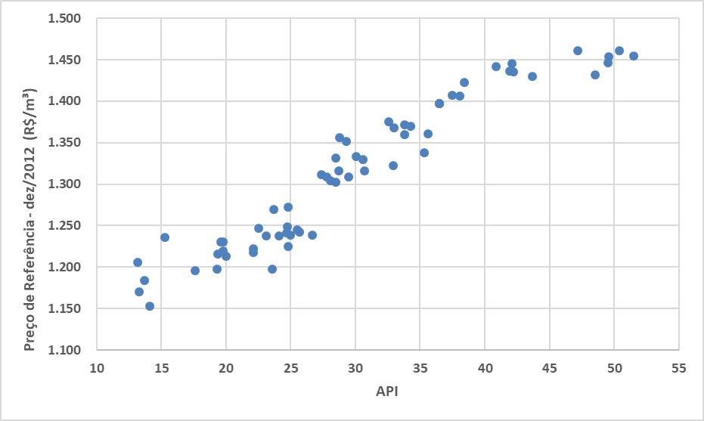
MINUTA DO ACORDO (III)
Royalties Retroativos (dez/2002 - nov/2012)
Forte Correlação entre o preço de referência e a qualidade do óleo

Slide 20
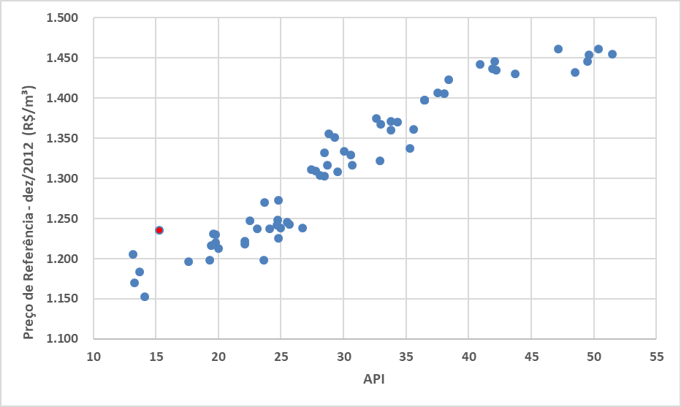
MINUTA DO ACORDO (IV)
Royalties Retroativos (dez/2002 - nov/2012)
Óleo de xisto é considerado pesado e de baixo valor de marcado
UO-SIX

Slide 21
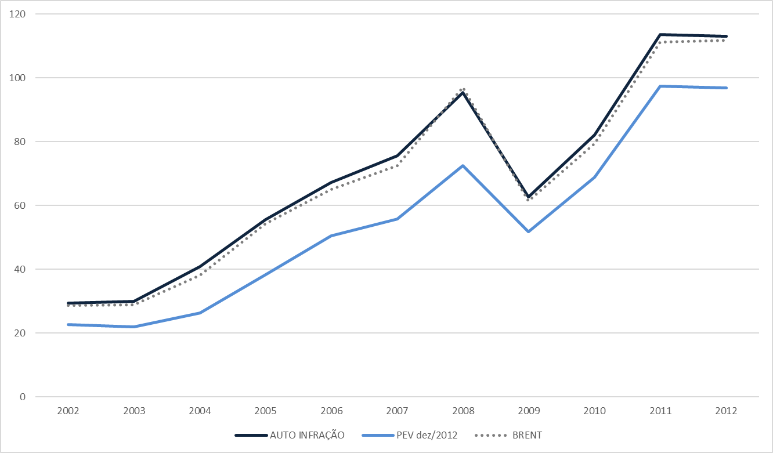
MINUTA DO ACORDO (V)
Royalties Retroativos (dez/2002 - nov/2012)
A partir das características físico-químicas do óleo e gás de xisto da corrente UO SIX, de dezembro/2012, foram recalculado os preços de referência retroativos

Slide 22
MINUTA DO ACORDO (VI)
Royalties Retroativos (dez/2002 - nov/2012)
Com o recálculo dos preços de referência, foram apurados novos valores para a produção e consequentemente os royalties devidos
Parâmetros de cálculo:
Período: dezembro/2002 a novembro/2012
Alíquota: 10%
Preço de Referência: PEV da corrente UO SIX
Valor: R$ 156 milhões (principal) + juros e multa mora (PANP 234/2003)
Valor a ser
distribuído aos
beneficiários

Slide 23
MINUTA DO ACORDO (VII)
Royalties adicionais de 5% (dez/12-atual)
Cobrança adicional de 5% sobre os royalties recolhidos desde dezembro/2012
Parâmetros:
Período: dezembro/2012 até assinatura do Acordo
Alíquota: adicional de 5%
Preço de Referência: publicado pela ANP
Valor: R$ 78 milhões (principal*) + juros e multa mora (PANP 234/2003)
Valor a ser
distribuído aos
beneficiários
* Até a produção de jun/2021

Slide 24
MINUTA DO ACORDO (VIII)
Resumo dos valores devidos de royalties e distribuídos aos beneficiários
(R$ milhões) | CONTROVÉRSIA |  |  |  | ACORDO
 | Principal | Principal + juros/multa* | Estado Paraná | São Mateus do Sul | Principal | Principal + juros/multa* | Estado Paraná | São Mateus do Sul
Royalties retroativos (10%) Dez/02—nov/12 | 211 | 504 | 309 | 88 | 157 | 373 | 228 | 65
Royalties adicionais (5%) Dez/12 – atual** | 78 | 117 | 61 | 18 | 78 | 117 | 61 | 18
* Atualizado até set/2021;
**Até produção de jun/2021
TOTAL
290 | 83
PARCELA (60X)
4,8 | 1,4

Slide 25
MINUTA DO ACORDO (IX)
Encargos de Inscrição na Dívida Ativa
Encargos legais correspondem a 20% do valor atualizado do débito
Recálculo dos royalties retroativos = R$ 373 milhões* → 20% = R$ 74 milhões
Multa administrativa ANP
Considerando que:
Multa administrativa está diretamente relacionado com o Auto de Infração da cobrança dos royalties retroativos;
Recálculo o valor dos royalties retroativos;
Valor da multa administrativa não é distribuídos aos beneficiários;
No âmbito do acordo, valor da multa não seria inserido no montante a ser pago pela Petrobras
* Atualizado até set/21

Slide 26
MINUTA DO ACORDO (X)
Minuta do Contrato de Concessão
Lei do Petróleo (Art. 23) determina que que as atividades de E&P de petróleo e gás natural serão exercidas mediante contrato de concessão;
Assinatura do Contrato de Concessão de forma concomitante com o Acordo;
Foi utilizado como parâmetro o Contrato da Rodada Zero com os aprimoramentos do contrato mais recentes (17ª Rodada).

Slide 27
MINUTA DO ACORDO (XI)
Minuta do Contrato de Concessão
Objeto:
Operações de Exploração e Produção de Petróleo e Gás proveniente de Xisto
Prazo:
27 (vinte e sete) anos.
Alíquota de Royalties:
5% (cinco por cento)

Slide 28
MINUTA DO ACORDO (XII)
Alíquota de Royalties
Lei 9.478/97
Art. 47. Os royalties serão pagos mensalmente, em moeda nacional, a partir da data de início da produção comercial de cada campo, em montante correspondente a dez por cento da produção de petróleo ou gás natural.
§ 1º Tendo em conta os riscos geológicos, as expectativas de produção e outros fatores pertinentes, a ANP poderá prever, no edital de licitação correspondente, a redução do valor dos royalties estabelecido no caput deste artigo para um montante correspondente a, no mínimo, cinco por cento da produção.

Slide 29
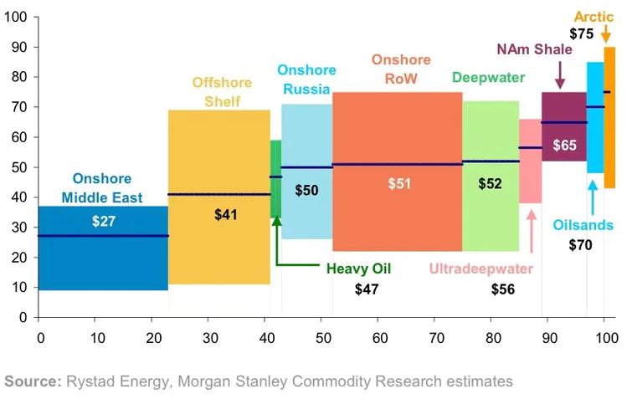
MINUTA DO ACORDO (XIII)
Alíquota de Royalties
A produção do óleo e gás objeto deste contrato provém de uma acumulação não convencional (Xisto, ou folhelho pirobetuminoso);
O processo da lavra envolve tecnologia avançada e de maiores custos operacionais;

Slide 30
MINUTA DO ACORDO (XIV)
Alíquota de Royalties
Programa REATE definiu como objetivo estratégico:
revitalizar as atividades de E&P em áreas terrestres;
estimular o desenvolvimento local e regional;
aumentar a competitividade da indústria petrolífera onshore nacional; e
adequar os percentuais de royalties de novos contratos aos ambientes de elevado risco exploratório e baixo potencial petrolífero;
a produção da UO-SIX é baixa comparada aos principais campos produtores de petróleo e gás natural do país;
os blocos em oferta na bacia do Paraná no Edital do Segundo Ciclo de Oferta Permanente estão sendo licitados com alíquota de royalties de 5%.

Slide 31
Próximas Etapas

Slide 32
PRÓXIMAS ETAPAS
Consulta e Audiência Públicas nº 20/2021
Avaliação
das contribuições recebidas
Aprovação Diretoria ANP da versão final do Acordo e Contrato
Aprovação do Ministro de Minas e Energia
Aprovação do Advogado Geral da União
Assinatura do Acordo e Contrato

Slide 33
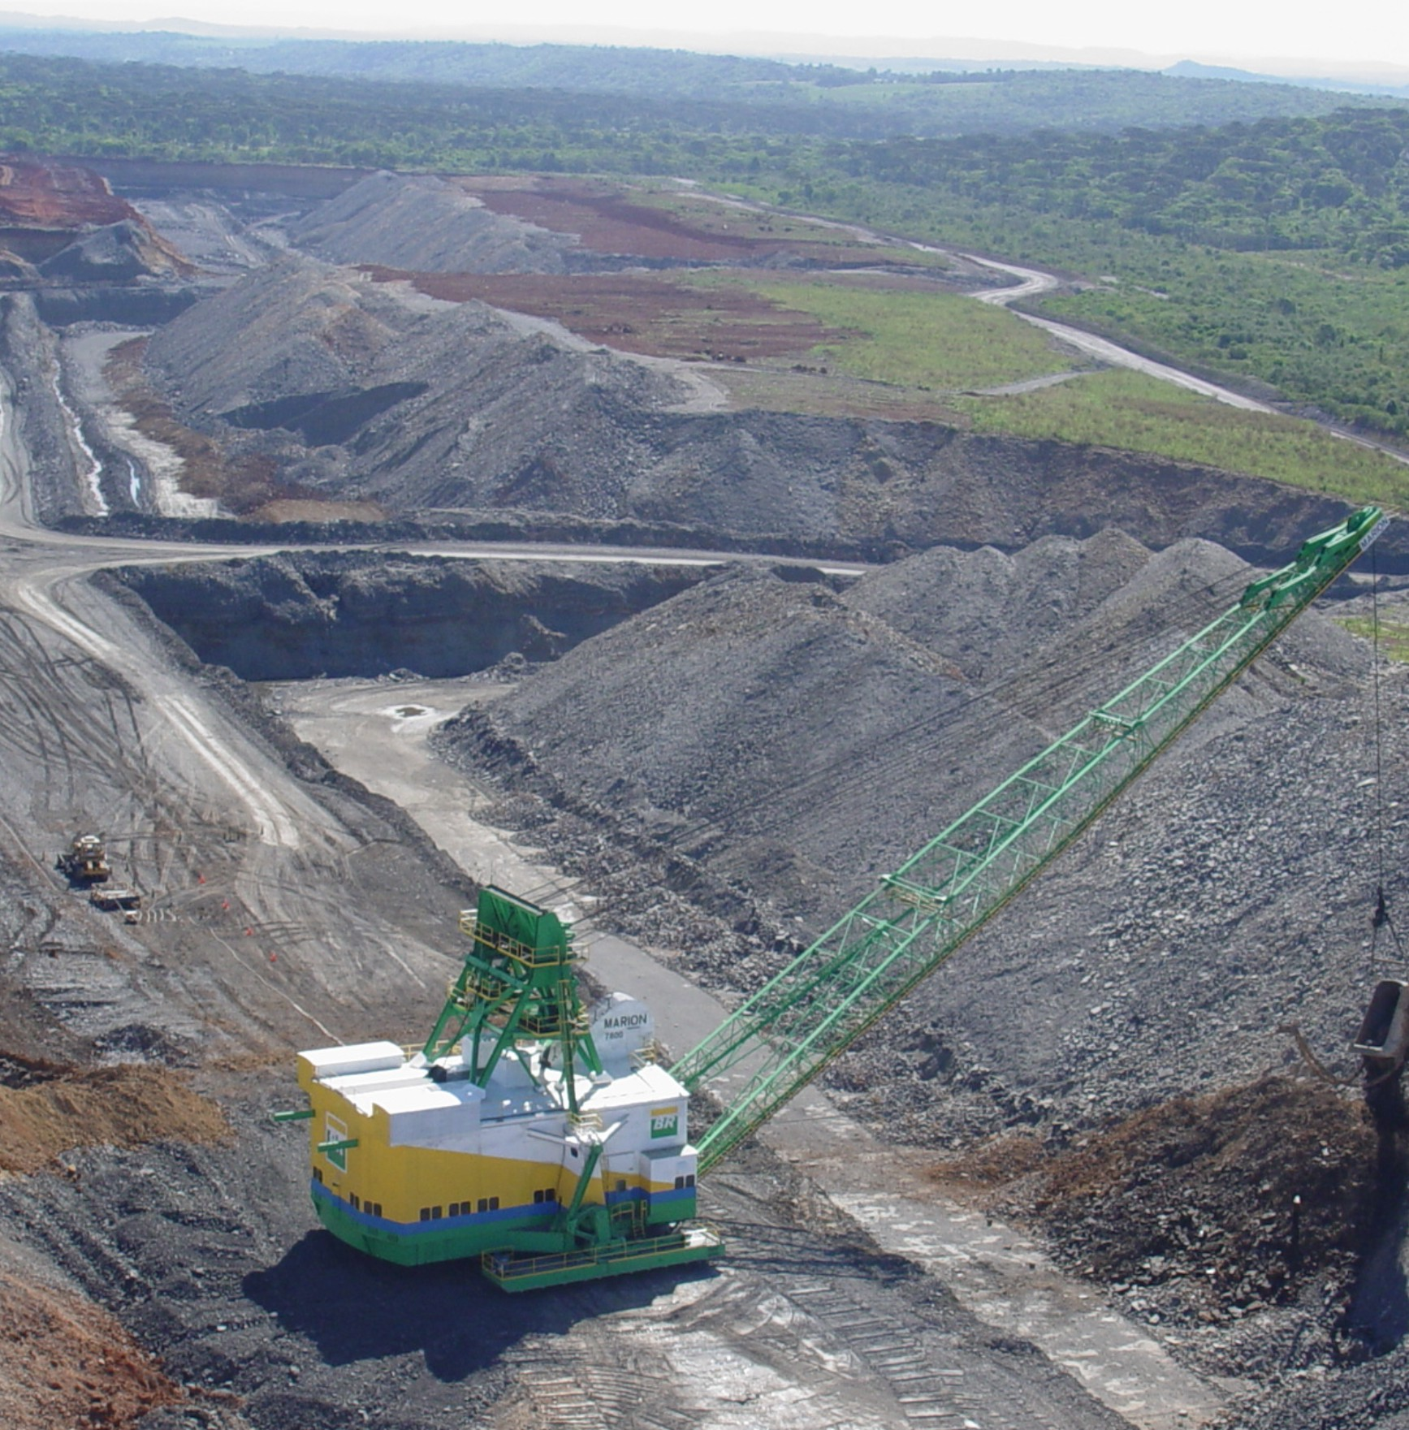
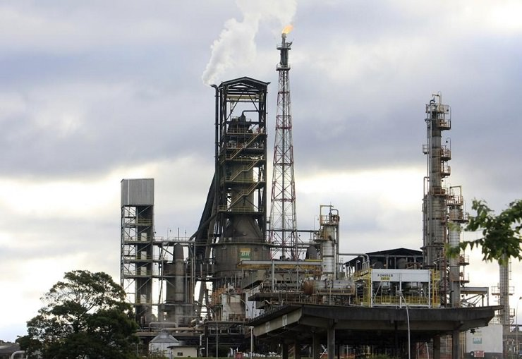
Audiência Pública nº 20/2021
09 de novembro de 2021
Thiago Neves de Campos
Superintendente de Participações Governamentais

